Slide 1
市民とともに学ぶ色素増感太陽電池 川村康文,田山朋子,兒玉明典 Journal of the Japan Institute of Energy(2012)
東京理科大学
川村研究室
石黒 貴裕

Slide 2
§１．はじめに
理科嫌い・理科離れ
理科の楽しさ・理科の素晴らしさを伝える活動が広く行われるようになった。
Ex) SSHやSPPなどの活動
しかし
2011年3月
東日本大震災
多くの国民が、エネルギー政策の在り方に戸惑う状況が生じる。 ⇒ 科学リテラシーの見直しが必要

Slide 3
高度科学技術社会に生きる
市民にとって科学リテラシーは必要である
本研究では、
市民が自然エネルギーを体験する実験教室のテーマとして、
「色素増感太陽電池の手作り」
を行った。

Slide 4
§２．開発した色素増感太陽電池
市民の太陽電池のイメージ
・既製品を用いて実験
色素増感太陽電池
・手作りが可能
心をつかむことができる
従来の色素増感太陽電池
・実験費用が高額
本研究の色素増感太陽電池
・手作りが可能
・材料費を安価にする
・身近に手に入るものを使用する

Slide 5
表１ 実験材料費（40人分） 本研究室教材比較（一部）
従来の実験材料のなかで高額なものを安価のもので実験できないか工夫した。

Slide 6
２－１ 二酸化チタンペーストに関する検討
従来の二酸化チタンペースト
・粉末二酸化チタン(SP210)
・ポリエチレングリコール
⇒ペースト状にして使用
発電効率は良いが、高価
歯磨きペーストに二酸化チタンが含まれる。
本研究の二酸化チタンペースト
・粉末二酸化チタン(P25)
・歯磨きペースト
⇒ペースト状にして使用

Slide 7
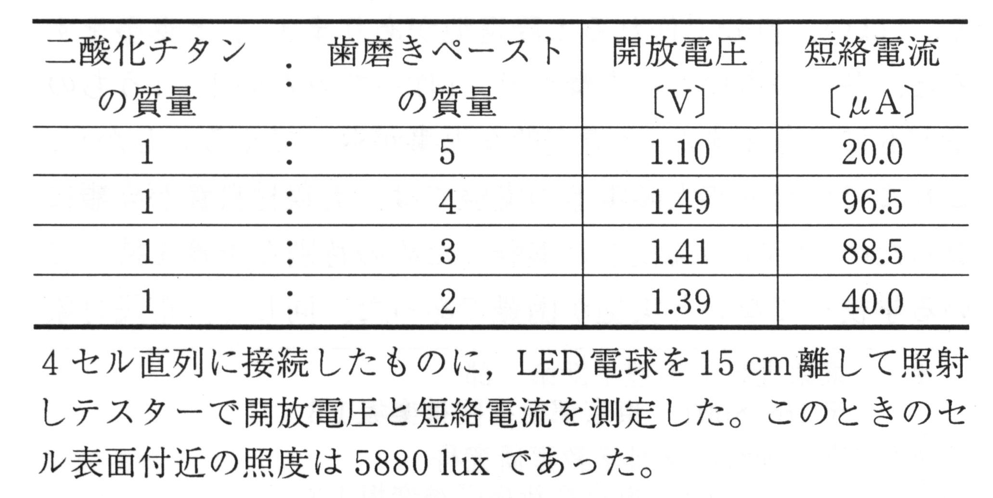
歯磨きペースト単体では、色素増感太陽電池は作製できなかった。
二酸化チタンと混合することで作製可能
表２ 配合の違いによる実験結果

Slide 8
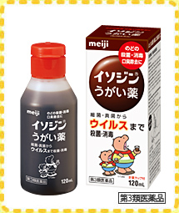
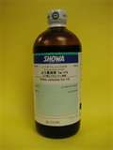
２－２ ヨウ素電解溶液に関する検討
市販の高額なヨウ素電解溶液
身近な材料を使用することで、科学に対する親近感がわく
ヨウ素入りのうがい薬

Slide 9
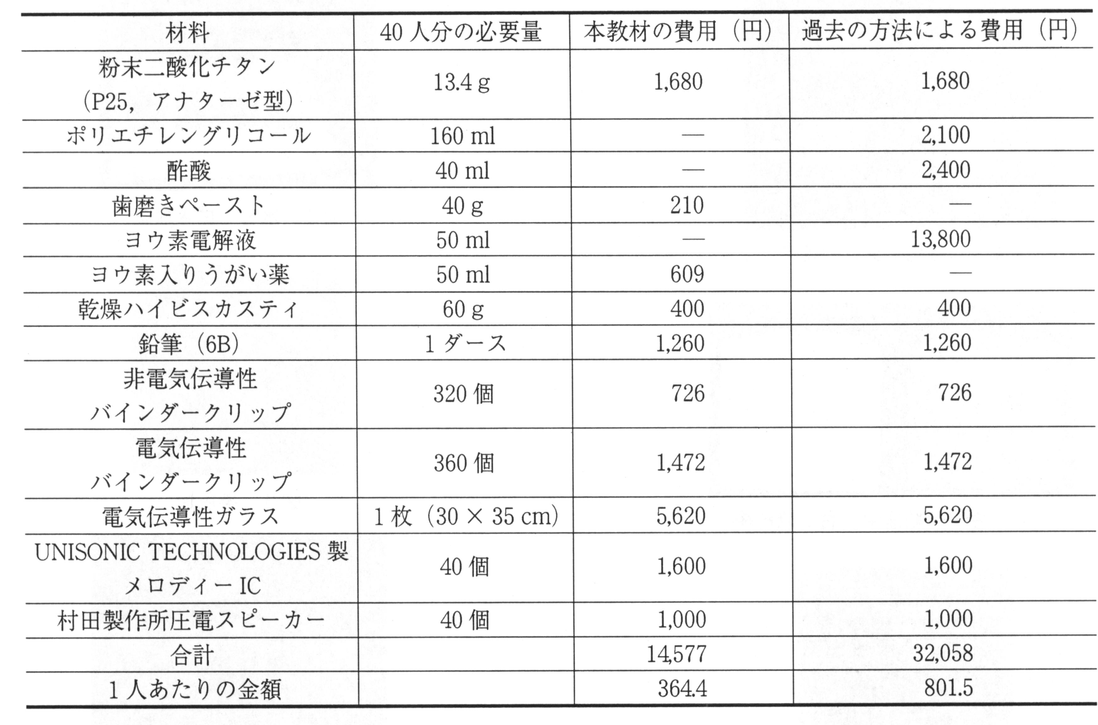
２－３ 材料費の比較
表３ 実験材料費（40人分） 本研究室教材比較
実験費用が半分に！！

Slide 10
§３．発電性能の評価
太陽電池の性能を表す因子
・曲線因子ff
・最大電力
・変換効率
開放電圧
太陽電池の変換効率η
開放電圧
（太陽光の単位面積当たりのエネルギーは、
地表平均の100mW/cm^2として計算）

Slide 11
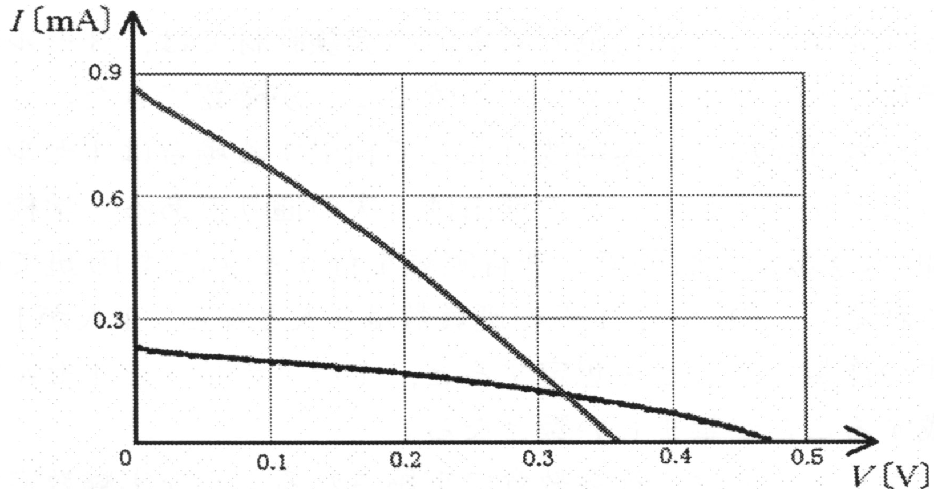
市販の製品
本教材
図２ 色素増感太陽電池の性能評価実験の結果
変換効率・開放電圧において十分な性能を示した
表４ 性能評価実験の比較

Slide 12
§４．体験講座
2010年12月
「理科大好き実験教室」
「色素増感太陽電池を手作りして、電子メロディーを鳴らそう」
参加者
小学4年生…7名
小学5年生…6名
小学６年生…3名
中学生…2名
高校生…１名
社会人…2名
参加者全員が
電子メロディーを
鳴らすことに
成功！！

Slide 13
参加者の声
どのくらい長持ちしますか？
家に持って帰って再実験できますか？
鳴らなくなったらどうしたらよいですか？
自然エネルギーや地球環境問題への大きな関心がうかがわれた。

Slide 14
§５．おわりに
身の回りの日用品を利用・紹介することで、少しでも科学や科学技術へのアレルギーを取り除く工夫をした
日用品の紹介・利用
電気伝導性ガラス
液晶テレビ・タッチパネル
二酸化チタン
歯磨き粉・洗顔料
電解液
うがい薬

Slide 15
エネルギー環境分野における最先端技術を基本にした教材
体験的に市民に広く知ってもらう
市民の科学リテラシーの養育
エネルギー環境問題の解決

Slide 16
§６．論文を読んで
多くの人々の科学リテラシーの養成には、日常品などを用いた安価な実験教材の開発が必要であることを再認識しました。
オープンキャンパスでの反応なども考えると、今後もこのような研究によって多くの人々に科学に対する親しみを持ってもらえるといいと思います。

